Slide 1


CHAPTER 4-1
자동으로 별명 생성하기
[수업 목표] 엑셀 시트에 있는 이름과 생일 값을 입력하고 별명을 생성할 수 있다.
[워크플로우]
생일 입력 칸에
드롭다운 형식으로
엑셀시트의 Birthday Month 열(B2)에
해당하는 값 입력
Select item
프로세스
시작
- 선택항목 엑셀에서 직접 영역 표시
Excep 파일사용
Unicorn Name.xlsx
파일 불러오기
Get Name 버튼 클릭
엑셀파일 열기
참조명칭 변경 [NameData]
Click
https://www.rpasamples.com/unicornname
브라우저 실행
별명 텍스트 추출
Get Text
- 저장위치에 엑셀에서 직접 영역 표시
Use Appli~~
별명을 생성하는
URL 이동
추출한 별명 텍스트를 엑셀시트의 Unicorn Name 열(C2)에 저장
Type Into
이름 입력 칸에
엑셀시트의 Name열(A2)에 해당하는 값 입력
프로세스 종료
입력에 엑셀에서 직접 영역 표기
본 수업 자료를 무단 복제, 가공 및 배포시에 저작권 침해로 법적 책임을 물을 수 있습니다.

Slide 2
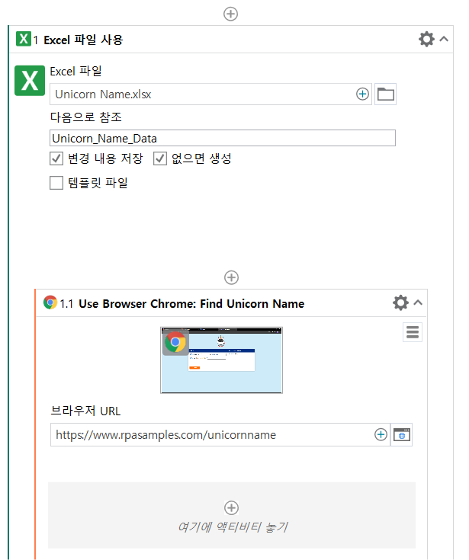
1. Excel 파일 사용
01 Use Excel File 액티비티를 추가해서 Unicorn Name.xlsx(실습파일)의 경로를 지정하고,
Unicorn_Name_Data로 이름을 참조한다.
02 별명을 생성할 수 있는 https://www.rpasamples.com/unicornname 웹 브라우저에 접속하고,
Use Application/Browser 액티비티를 추가해서, 타겟을 지정한다.
1
2
본 수업 자료를 무단 복제, 가공 및 배포시에 저작권 침해로 법적 책임을 물을 수 있습니다.

Slide 3
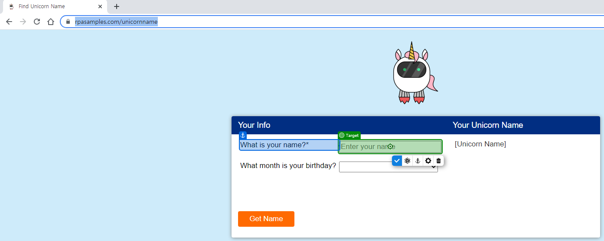
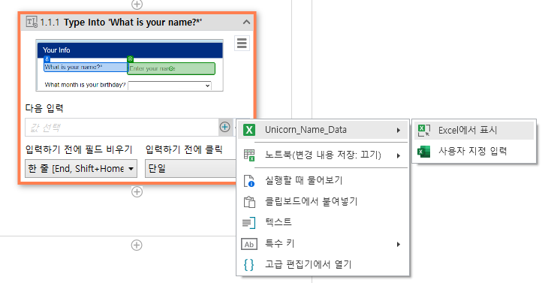
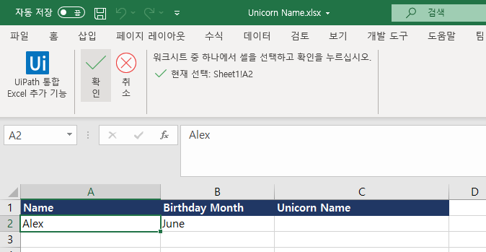
2. 엑셀 시트의 셀 값 가져오기
01 Type Into 액티비티를 추가해서 타겟에 화면 표시를 누르고 “What is your name?”
입력칸으로 타겟을 지정한다.
02 다음 입력의 + 버튼을 누르고 Excel에서 표시를 클릭한 후 이름이 있는 A2 셀을 지정하고 확인을 누른다.
본 수업 자료를 무단 복제, 가공 및 배포시에 저작권 침해로 법적 책임을 물을 수 있습니다.

Slide 4
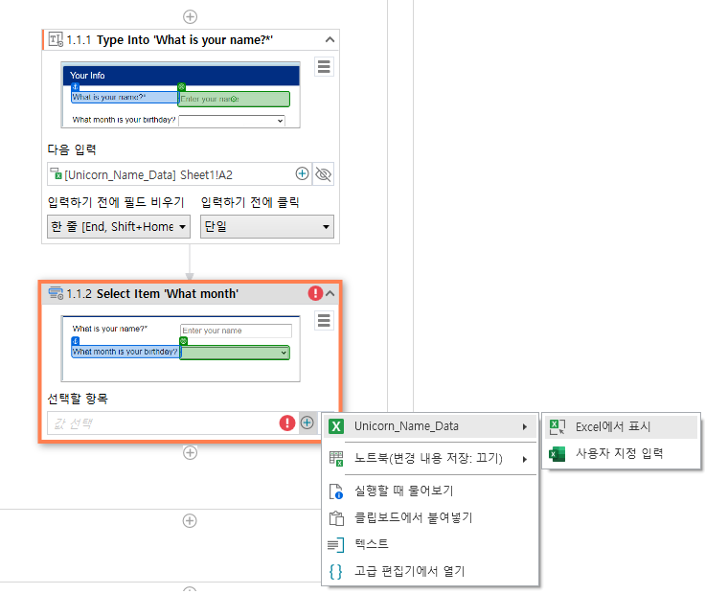
3. 드롭 다운 목록 선택
Select Item : 드롭다운 목록에서 항목을 선택합니다.
액티비티
01 Select Item 액티비티를 추가해서 “What Month is your Birthday?” 옆에 드롭다운
목록을 지정하고 Excel에서 표시를 클릭한다.
본 수업 자료를 무단 복제, 가공 및 배포시에 저작권 침해로 법적 책임을 물을 수 있습니다.

Slide 5
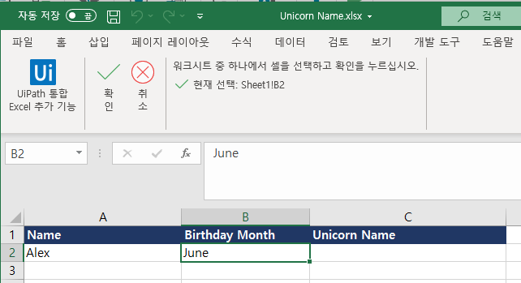
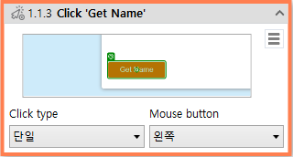
3. 드롭 다운 목록 선택
Select Item : 드롭다운 목록에서 항목을 선택합니다.
액티비티
02 월 이 있는 B2셀을 지정하고 확인을 누른다.
03 Click 액티비티를 추가하고 Get Name버튼을 지정한다
본 수업 자료를 무단 복제, 가공 및 배포시에 저작권 침해로 법적 책임을 물을 수 있습니다.

Slide 6
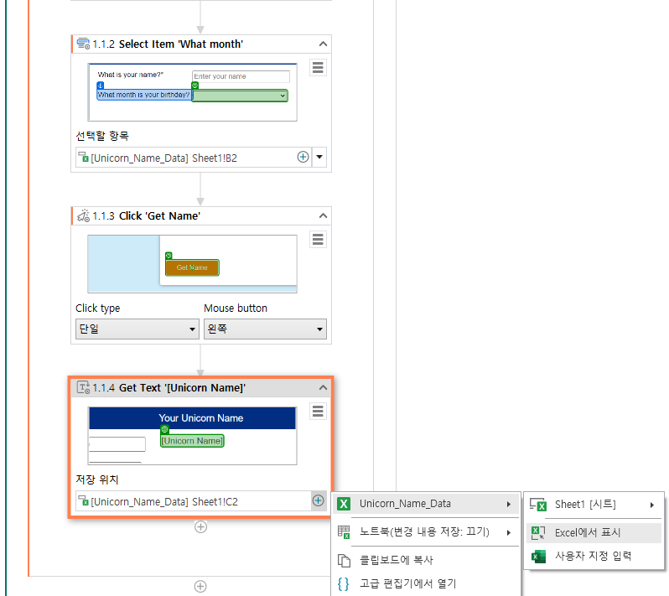
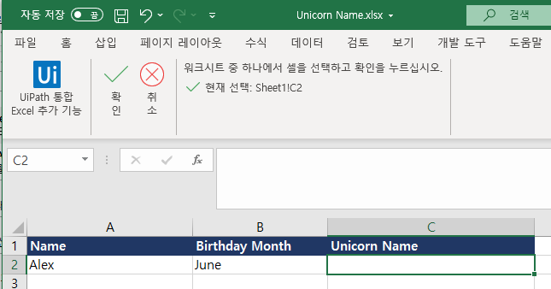
4. 텍스트 추출
01 Get Text 액티비티를 추가하고, 별명이 생성되는 텍스트로 타겟을 지정한다.
저장위치는 엑셀 파일의 C2셀을 지정한다.
본 수업 자료를 무단 복제, 가공 및 배포시에 저작권 침해로 법적 책임을 물을 수 있습니다.

Slide 7
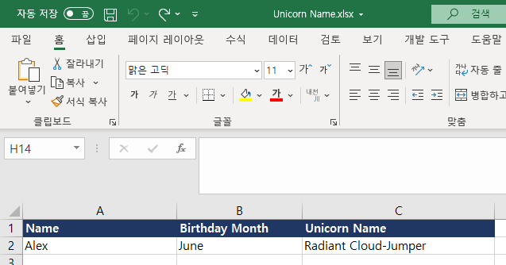
5. 결과
실행결과 엑셀파일에 정상적으로 추출된 별명 값이 들어간 것을 확인할 수 있다.
본 수업 자료를 무단 복제, 가공 및 배포시에 저작권 침해로 법적 책임을 물을 수 있습니다.

